Slide 1
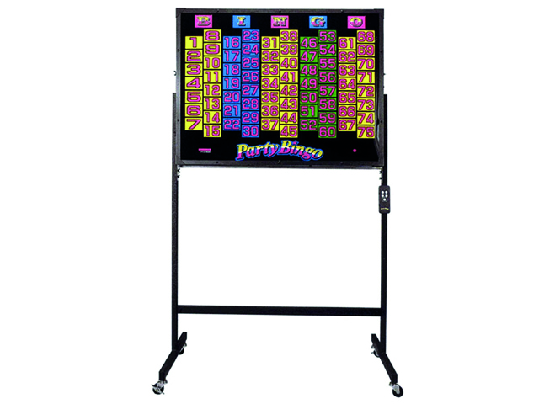
ジャンボコンピュータービンゴ
電飾タイプのビンゴゲーム！
スタンドタイプのため、大きなイベントに最適！
付属のリモコンでスタートとストップの操作が可能です。※ビンゴカードは別売りとなります。
サイズ：W1.05×D0.67×H1.8ｍ
電源：100V15A×1回路
対応人員：1名
運営要員：1名

